Slide 1
Universidad Nacional de La Matanza
Tecnicatura en Desarrollo Web
Base de Datos II
Ing. Hernan Alejandro Osores

Slide 2
CURSORES
En Sql server un cursor es un objeto que permite recorrer filas de un conjunto de resultados (el resultado obtenido de una sentencia SELECT) ) de manera secuencial.

Slide 3
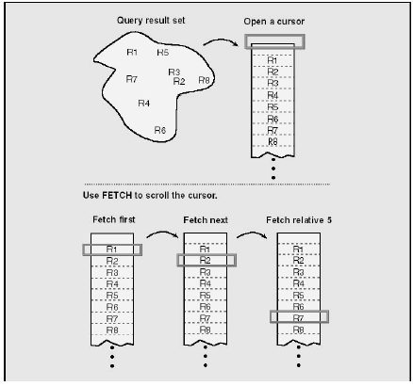
CURSORES
Los cursores son muy útiles si lo que queremos es realizar una acción si el código identificador de un registro es autonumérico y
no lo conocemos hasta que
se inserta el registro y queremos
insertar ese identificador
en cualquier otra tabla.

Slide 4
CARACTERISTICAS
Las instrucciones de SQL Server producen un conjunto completo de resultados, pero hay ocasiones en que los resultados se procesan mejor de fila en fila. Abrir un cursor sobre un conjunto de resultados permite procesar el conjunto de resultados de fila en fila. Puede asignar un cursor a una variable o parámetro con un tipo de datos cursor.
Los cursores permiten operar individualmente registro por registro a partir de un resultado de una consulta.

Slide 5
INSTRUCCIONES
DECLARE CURSOR
Define los atributos de un cursor de servidor de Transact-SQL, como su comportamiento de desplazamiento y la consulta utilizada para generar el conjunto de resultados sobre el que opera el cursor.
Sentencia OPEN
Abre un cursor del servidor Transact-SQL y lo llena ejecutando la instrucción Transact-SQL especificada en la instrucción DECLARE CURSOR o SET cursor_variable.
Sentencia FETCH
Recupera una fila específica de un cursor de servidor de Transact-SQL. Esta sentencia se utiliza para leer los registros del cursor: Su sintaxis es la siguiente:

Slide 6
INSTRUCCIONES
FETCH
[ [ NEXT | PRIOR | FIRST | LAST
| ABSOLUTE { n | @nvar }
| RELATIVE { n | @nvar }
]
FROM
]
{ { [ GLOBAL ] cursor_name } | @cursor_variable_name }
[ INTO @variable_name [ ,...n ] ]

Slide 7
INSTRUCCIONES
Sus argumentos son:
NEXT
Devuelve la fila de resultados inmediatamente después de la fila actual y se posiciona en la fila devuelta.
PRIOR
Devuelve la fila de resultados inmediatamente anterior de la fila actual y se posiciona en la fila devuelta.
FIRST
Devuelve la primera fila en el cursor y la convierte en la fila actual.
LAST
Devuelve la última fila en el cursor y la convierte en la fila actual.

Slide 8
INSTRUCCIONES
ABSOLUTE { n | @nvar}
Si n o @nvar es positivo, devuelve la fila n de del cursor y hace la fila devuelta la fila actual (o sea, se posiciona en la fila n). Si n o @ nvar es negativo, devuelve la fila n antes de que finalice el cursor y hace que la fila devuelta sea la fila actual. Si n o @ nvar es 0, no se devuelven filas. n debe ser una constante entera y @ nvar debe smallint, tinyint o int.
RELATIVE { n | @nvar}
Trabaja similar a ABSOLUTE pero devuelve la fila n desde la fila actual donde esta posicionado el cursor.

Slide 9
INSTRUCCIONES
Sentencia CLOSE
Cierra un cursor abierto mediante la liberación del conjunto actual de resultados y todos los bloqueos de cursor mantenidos en las filas en las que está colocado.
CLOSE deja las estructuras de datos accesibles para que se puedan volver a abrir, pero las recuperaciones y las actualizaciones posicionadas no se permiten hasta que se vuelva a abrir el cursor.
CLOSE debe ejecutarse en un cursor abierto, por lo que no se permite en cursores que sólo están declarados o que ya están cerrados.
Sentencia DEALLOCATE
Quita una referencia a un cursor. Cuando se ha quitado la última referencia al cursor, Microsoft SQL Server libera las estructuras de datos que componen el cursor.

Slide 10
INSTRUCCIONES: EJEMPLO
A continuación, juntaremos todos los pasos descriptos previamente y crearemos el ejemplo más simple de un cursor el cual recorrerá la tabla Production.ProductDescription de la base de datos AdventureWorks y mostrará por pantalla el valor del registro Description luego que el mismo ha sido copiado a la variable @Description.
DECLARE @Description AS nvarchar(400)
DECLARE ProdInfo CURSOR FOR SELECT [Description] FROM Production.ProductDescription
OPEN ProdInfo
FETCH NEXT FROM ProdInfo INTO @Description
WHILE @@fetch_status = 0
BEGIN
PRINT @Description
FETCH NEXT FROM ProdInfo INTO @Description
END
CLOSE ProdInfo
DEALLOCATE ProdInfo
En el ejemplo puede verse la utilización de la variable @@FETCH_STATUS para verificar la existencia de la fila leída, por otra parte la sentencia FETCH NEXT devolverá la próxima fila de datos, siempre que la misma exista.

